Slide 1
TREBALL FINAL.
ANÀLISI DE DOS ARTÍCLES.
ESTADÍSTICA MÈDICA, GRAU D’ESTADÍSTICA, UB-UPC
Òscar Garcia Guerrero
Laura Julià Melis
Víctor Ferrer Vázquez
19/12/2018

Slide 2
ÍNDEX
Assaig clínic.
Explicació-resum de l’estudi (diapositiva 3).
Anàlisi de l’estudi segons la guía CONSORT (diapositives 3-31).
Estudi de cohorts.
Explicació-resum de l’estudi (diapositiva 32).
Anàlisi de l’estudi segons la guía STROBE (diapositives 33-56).
Bibliografia.

Slide 3
ASSAIG CLÍNIC. RESUM DE L’ESTUDI.
Lees KR, Zivin JA, Ashwood T, et al. NXY-059 for Acute Ischemic Stroke. N Engl J Med. 2006;354:588-600.
Assaig clínic amb emmascarament doble i controlat per efecte placebo amb 1722 pacients amb accident cerebrovascular isquèmic agut (ictus isquèmic agut) dels que es fa una selecció aleatòria per a rebre una injecció durant 72 hores de placebo o d’una inyecció endovenosa de NXY-059 dins les 6 hores posteriors a l’inici de l’accident cerebrovascular isquèmic agut. Aquest va acabar per millorar significativament el resultat primari (avaluació de la disminució de la discapacitat als 90 dies), però no va millorar significativament altres mesures de resultat, incloent el funcionament neurològic tal com es mesura per la puntuació de NIHSS.
Es necessita una investigació addicional per confirmar si NXY-059 és beneficiós en l'accident cerebrovascular isquèmic.

Slide 4
ASSAIG CLÍNIC. GUIA CONSORT.
TITLE & ABSTRACTS.
ITEM 1A. Identification as randomised trial in the title.
No presenta identificació com a assaig clínic al títol.
ITEM 1B. Structured summary of trial design, methods, results, and conclusions (for specific guidance see CONSORT for abstracts).
Sí , sota una sèrie de encapçalaments relatius al disseny, l'anàlisi , la interpretació i els mètodes, resultats i conclusions.

Slide 5
ASSAIG CLÍNIC. GUIA CONSORT.
INTRODUCTION.
ITEM 2A. Scientific background and explanation of rationale.
Si s’explica el bagatge científic racionalment sobre l’accident cerebrovascular agut i la seva neuroprotecció.
ITEM 2B. Specific objectives or hypotheses.
Sí els objectius. No suficientment les hipòtesis en humans encara que parla de la eficiencia de la terapéutica particular en ratolins.

Slide 6
ASSAIG CLÍNIC. GUIA CONSORT.
METHODS - TRIAL DESIGN.
ITEM 3A. Description of trial design (such as parallel, factorial) including allocation ratio.
Sí, assaig aleatoritzat amb doble emmascarament amb control de placebo, en el qual els pacients van ser escollits de Maig del 2003 a Novembre del 2004 a 158 hospitals de 24 països .
ITEM 3B. Important changes to methods after trial commencement (such as eligibility criteria), with reasons.
No, cap ni un. Establert el criteri sense variacions cap ni una.

Slide 7
ASSAIG CLÍNIC. GUIA CONSORT.
METHODS - PARTICIPANTS.
ITEM 4A. Eligibility criteria for participants.
Els pacients eren elegibles si eren conscients, tenien 18 o més anys d'edat, tenien un diagnòstic clínic d'accident vascular cerebral agut que havia començat dins de les sis hores abans de l'ingrés a l'estudi, tenia debilitat de les extremitats i tenia una puntuació d'almenys 6 en el Escala de traços de l'Institut Nacional de Salut (NIHSS). Si hi ha descripció del mètode de reclutament en la intervenció de l’estudi i s’indica.
ITEM 4B. Settings and locations where the data were collected.
La configuració de les dades està força ben descrita però no hi ha reportades les localitzacions, només indica 158 hospitals pero no indica de quin tipus ni els 24 països, només que estratifica per pacients.

Slide 8
ASSAIG CLÍNIC. GUIA CONSORT.
METHODS - INTERVENTIONS.
ITEM 5. The interventions for each group with sufficient details to allow replication, including how and when they were actually administered.
Sí per a una intervenció de medicaments, la informació inclou el nom del fàrmac(infusió de NXY-059 o placebo), la dosi amb la seva velocitat d'infusió, el mètode d'administració què és l’endovenós, el temps per hora i les seves variacions i durada en la l'administració, les condicions sota les quals es mantenen les intervencions o sigui els seus objectius per a mantenir la dosi i el règim de titulació a l’avaluació clínica.

Slide 9
ASSAIG CLÍNIC. GUIA CONSORT.
METHODS - OUTCOMES.
ITEM 6a. Completely defined pre-specified primary and secondary outcome measures, including how and when they were assessed.
Sí, les valoracions inicials es van centrar en la severitat de l'accident cerebrovascular segons les puntuacions del NIHSS (el rang de puntuació va de 0 a 42, amb puntuacions més altes que indica una severitat creixent) i van ser realitzades per observadors formats i certificats en l'ús d'aquesta escala. També durant el seguiment incloïa mesures funcionals, bàsicament la puntuació de l'escala Rankin modificada (amb un rang de 0, que no indicava cap símptoma residual, fins a 5, indicant llits, que requereixen atenció constant) i l'índex Barthel (amb un rang de 0 a 100, amb 100 indicant cap dèficit i 0 que indiquen una dependència completa). A més es van trobar dues mesures de resultat addicionals, l'escala d'impacte de traç (SIS) i l'instrument europeu de qualitat de vida 5 (EuroQoL EQ-5D) per avaluar l'estat de salut i la qualitat de vida relacionada amb la salut.
ITEM 6b. Any changes to trial outcomes after the trial commenced, with reasons.
Cap canvi a les variables resposta després de començat l’assaig.

Slide 10
ASSAIG CLÍNIC. GUIA CONSORT.
METHODS - SAMPLE SIZE.
ITEM 7a. How sample size was determined.
La mida de la mostra es va triar per a proporcionar un 90% de potència per a detectar un odds ratio comú a la reducció de la discapacitat als 90 dies de l'1,3.
ITEM 7b. When applicable, explanation of any interim analyses and stopping guidelines.
L'anàlisi dels resultats de l'eficàcia es va ordenar jeràrquicament, i es van realitzar proves estadístiques formals només si el punt final anterior a la jerarquia dels punts finals era significatiu, amb valors nominals de P divulgats més enllà d'aquest punt. El punt final principal (escala Rankin modificada) va ser el primer en la jerarquia dels punts finals, i el judici es va considerar positiu si es considerava que aquest punt final era significatiu, independentment dels punts finals inferiors a la jerarquia. Es va considerar que el funcionament neurològic va ser una important mesura de resultat de suport de la recuperació de l'ictus.

Slide 11
ASSAIG CLÍNIC. GUIA CONSORT.
METHODS -RANDOMIZATION - SEQUENCE GENERATION.
ITEM 8a. Method used to generate the random allocation sequence.
Els pacients van ser assignats aleatòriament per rebre una infusió endovenosa de NXY-059 o placebo en un termini de sis hores després de l'inici de l'accident cerebrovascular, però es requeria que cada lloc mantingués un temps mitjà des de l'inici del cop fins al tractament no superior a quatre hores. L'aleatorització es va realitzar per telèfon amb l'ús d'un sistema interactiu de resposta de veu interactiu als quals els investigadors van poder accedir. Els pacients sotmesos a l'aleatorització es van estratificar segons el país, la puntuació de NIHSS a la línia de base, el costat de l'infart cerebral i la intenció de tractar amb alteplasa.

Slide 12
ASSAIG CLÍNIC. GUIA CONSORT.
METHODS -RANDOMIZATION - SEQUENCE GENERATION. (CONTINUACIÓ)
ITEM 8b. Type of randomisation; details of any restriction (such as blocking and block size).
Estratificació estratègica amb assignació aleatòria . L’estratificació s'utilitza per assegurar un bon equilibri de les característiques dels participants en cada grup de pacients. Per casualitat, particularment en petits assaigs, els grups d'estudi poden no estar ben equilibrats per a les característiques bàsiques, com ara l'edat i l'estadi de la malaltia. Això debilita la credibilitat del judici. Aquests desequilibris es poden evitar sense sacrificar els avantatges de l'assignació a l'atzar. L'estratificació garanteix que el nombre de participants que reben cada intervenció estigui estretament equilibrat dins de cada estrat. L'assignació aleatoritzada estratificada s'aconsegueix mitjançant un procediment separat d'assignació aleatòria dins de cadascun dels dos o més subconjunts de participants (en el nostre cas utilitzant el mateix per a tots els hospitals). L'estratificació per centre és comú en assaigs multicèntrics com és en el nostre cas. L'estratificació requereix alguna forma de restricció (com el bloqueig dins dels estrats). L'estratificació sense bloqueig és ineficaç.
Els pacients sotmesos a l'aleatorització es van estratificar segons el país, la puntuació de NIHSS a la línia de base, el costat de l'infart cerebral i la intenció de tractar amb alteplasa.

Slide 13
ASSAIG CLÍNIC. GUIA CONSORT.
METHODS -RANDOMIZATION - ALLOCATION CONCEALMENT MECHANISM.
ITEM 9. Mechanism used to implement the random allocation sequence (such as sequentially numbered containers), describing any steps taken to conceal the sequence until interventions were assigned.
L'aleatorització es va realitzar per telèfon.
Un bon mecanisme d'ocultació de l'assignació implica una acció externa i l'ús d'un sistema central d'assignació aleatòria telefònica resulta ser una tècnica habitual.
Per a millorar la seqüència d'assignació aleatòria s’ha utilitzat un algoritme dinàmic per a mantenir un equilibri de factors pronòstics entre els dos grups d'estudi; els del fàrmac subministrat i els del placebo.
L’algorisme dinàmic divideix el problema en subproblemas més petits amb els que resol aquests problemes de manera òptima utilitzant aquest procés de pasos recursius , i per últim utilitza aquestes solucions per a construir una solució òptima al problema original.
L'ocultació de l'assignació no adequada contribueix a un biaix en l'estimació dels efectes del tractament.

Slide 14
ASSAIG CLÍNIC. GUIA CONSORT.
METHODS- RANDOMIZATION - IMPLEMENTATION.
ITEM 10. Who generated the random allocation sequence, who enrolled participants, and who assigned participants to interventions.
Els investigadors haurien d'intentar una separació completa de les persones que participen en l'ocultació de generació i assignació de les persones que participen en la implementació de les tasques. Per tant, si algú està involucrat en els passos d'ocultació de la generació de la seqüència o d'assignació, idealment no haurien d'estar involucrats en el pas d'implementació però en el nostre cas sembla ser que sí perquè les mateixes persones realitzen tots els passos o com a mínim no comenten que hi ha separació de tasques(parla en forma impersonal).

Slide 15
ASSAIG CLÍNIC. GUIA CONSORT.
METHODS- RANDOMIZATION - BLINDING.
ITEM 11a. If done, who was blinded after assignment to interventions (for example, participants, care providers, those assessing outcomes) and how.
A part d’11 casos documentats, els investigadors i els assessors com a proveïdors d’atenció ignoraven les assignacions de tractament durant tot el procés(emmascarament) fins que es va tancar la base de dades; no es va saber cap prova de laboratori o esdeveniment advers per distingir el fàrmac actiu del placebo.
Hi ha un altre emmascarament amb els participants de l’estudi i amb els qui avaluen els resultats també fins al tancament de la base de dades.
ITEM 11b. If relevant, description of the similarity of interventions.
Els vials que contenien el medicament de l'estudi i el placebo eren visualment idèntics i en tots els aspectes tots els pacients van rebre l'estàndard d'atenció per a un accident vascular cerebral agut igualitàriament.

Slide 16
ASSAIG CLÍNIC. GUIA CONSORT.
METHODS- RANDOMIZATION - STATISTICAL METHODS.
ITEM 12a. Statistical methods used to compare groups for primary and secondary outcomes.
Anàlisi en tota la distribució de puntuacions finals principals va ser la puntuació de l'escala Rankin amb l'ús de la prova Cochran-Mantel-Haenszel, amb ajust per a variables d'estratificació (puntuació NIHSS, costat de l'infart i l'ús de l'alteplasa), i amb l'ús de puntuacions ridit modificades (per exemple, la part mitjana de la partitura dividida per [la quantitat d'observacions + 1]), per tenir en compte les categories ordenades
ITEM 12b. Methods for additional analyses, such as subgroup analyses and adjusted analyses.
Les ràtios d'odds es van calcular amb l'ús de la regressió logística de la odds proporcional, assumint un odds ratio comú en tots els punts de tall de l'escala Rankin modificada, i només es proporcionen com a estimació de l'efecte del tractament. Les ràtios d'odds s'han ajustat de la mateixa manera que per al punt final primari. La mida de la mostra es va triar per proporcionar un 90% de potència per detectar un odds ratio comú per a la reducció de la discapacitat als 90 dies de l'1,3. Les defuncions es van incloure en la categoria del pitjor resultat (una puntuació de Rankin modificada de 5).

Slide 17
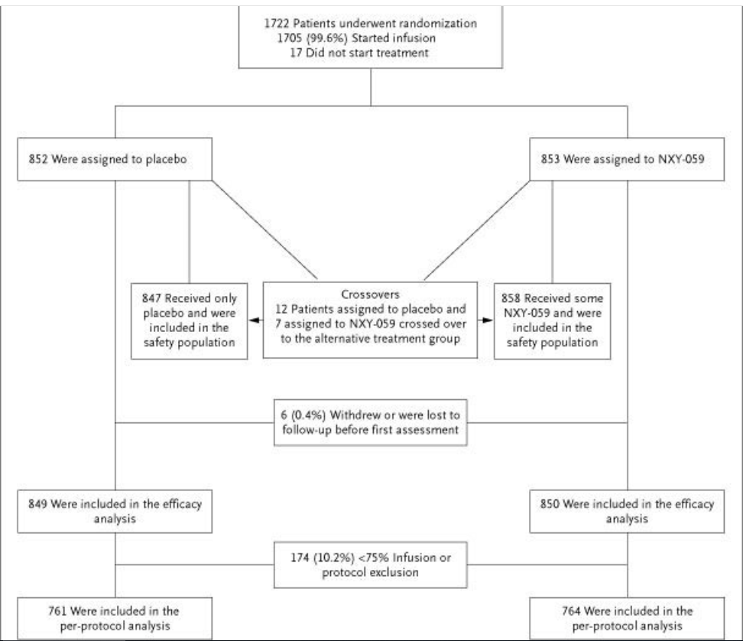
ASSAIG CLÍNIC. GUIA CONSORT.
RESULTS - PARTICIPANT FLOW (A DIAGRAM IS STRONGLY RECOMMENDED)
ITEM 13a. For each group, the numbers of participants who were randomly assigned, received intended treatment, and were analysed for the primary outcome.

Slide 18
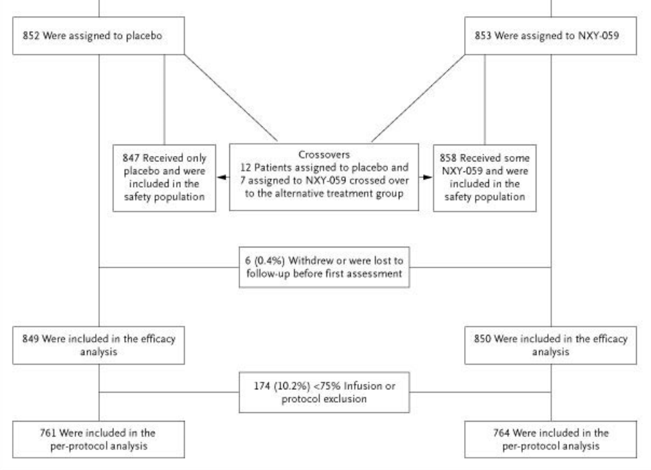
ASSAIG CLÍNIC. GUIA CONSORT.
RESULTS - PARTICIPANT FLOW - CONTINUACIÓ
ITEM 13b. For each group, losses and exclusions after randomisation, together with reasons.
Després de l'assignació a l'atzar, 30 pacients van rebre el kit de tractament incorrecte i 7 van rebre tractament de més d'un kit. D'aquests 37 pacients, 21 havien estat assignats per rebre placebo i 16 per rebre NXY-059. Dels 21 pacients del grup placebo, 12 van rebre NXY-059 i 7 dels 16 pacients del grup NXY-059 només van rebre placebo. Per a les anàlisis d'eficàcia, es van analitzar les dades dels pacients segons l'assignació del tractament. Entre els pacients inclosos en l'anàlisi de seguretat, es va produir un canvi net de cinc pacients al grup NXY-059. Per a tres pacients de cada grup no es va obtenir informació de seguiment després que els pacients rebessin la infusió, i aquests pacients van ser exclosos de les anàlisis d'eficàcia, deixant el 99,6% dels pacients en les anàlisis. La població per protocol (1525 pacients, el 89,4% de tots els pacients tractats) va comptar amb pacients que no van tenir més violacions del protocol d'estudi. El principal motiu d'exclusió va ser que la infusió es va aturar per raons tècniques o d'un altre tipus que no es relacionaven principalment amb l'accident vascular cerebral abans d'administrar almenys el 75% de la dosis objectiu.

Slide 19
ASSAIG CLÍNIC. GUIA CONSORT.
RESULTS - RECRUITMENT.
ITEM 14a. Dates defining the periods of recruitment and follow-up.
Els pacients van ser inscrits des de maig de 2003 fins a novembre de 2004 en 158 hospitals de 24 països.
ITEM 14b. Why the trial ended or was stopped.
Pel compliment dels temps pel qual s’havia establert la realització de l’estudi.

Slide 20
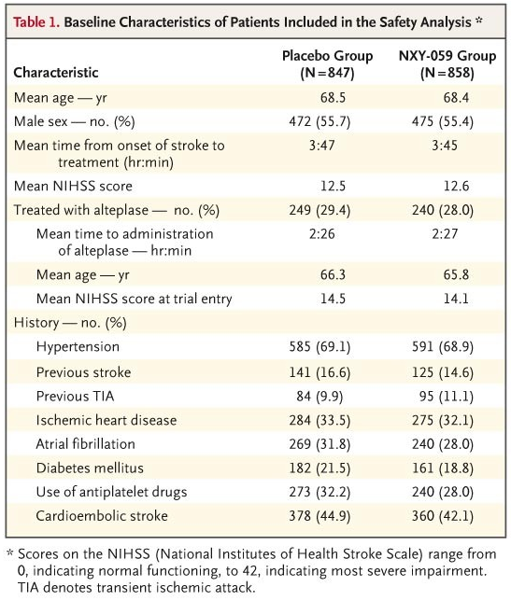
ASSAIG CLÍNIC. GUIA CONSORT.
RESULTS - BASELINE DATA.
ITEM 15. A table showing baseline demographic and clinical characteristics for each group.

Slide 21
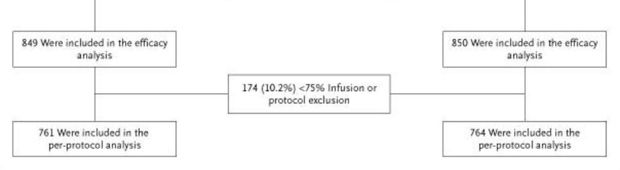
ASSAIG CLÍNIC. GUIA CONSORT.
RESULTS - NUMBERS ANALYSED.
ITEM 16. For each group, number of participants (denominator) included in each analysis and whether the analysis was by original assigned groups.
Entre els 1699 subjectes inclosos en l'anàlisi d'eficàcia tenim venint de placebo i NXY-059 respectivament:

Slide 22
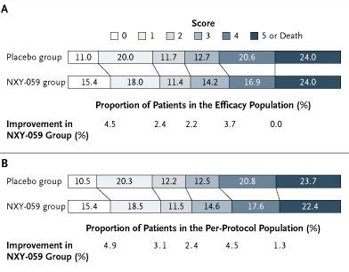
ASSAIG CLÍNIC. GUIA CONSORT.
RESULTS - OUTCOMES AND ESTIMATION
ITEM 17a. For each primary and secondary outcome, results for each group, and the estimated effect size and its precision (such as 95% confidence interval).
El resultat primari va ser la discapacitat als 90 dies, mesurat segons puntuacions de l'escala de Rankin modificada per discapacitat. Entre els 1699 subjectes inclosos, el NXY-059 va millorar significativament la distribució global de les puntuacions en l'escala Rankin modificada, en comparació amb el placebo (P = 0,038 per la prova Cochran-Mantel-Haenszel). El OR comú per a la millora en totes les categories de l'escala va ser de 1,20 (interval de confiança del 95%, 1,01 a 1,42).
ITEM 17b. For binary outcomes, presentation of both absolute and relative effect sizes is recommended.
No hi ha resultats binaris.
* Rang de 0 a 5, amb 0 quan no hi ha cap símptoma residual i 5 quan requereixen atenció constant.
* A = població d’eficàcia
B = població protocol

Slide 23
ASSAIG CLÍNIC. GUIA CONSORT.
RESULTS - ANCILLARY ANALYSES.
ITEM 18. Results of any other analyses performed, including subgroup analyses and adjusted analyses, distinguishing pre-specified from exploratory.
Es va considerar que el funcionament neurològic era una important mesura de resultat de suport de la recuperació de l'ictus.
Resultats obtinguts: la recuperació neurològica completa (puntuació NIHSS, 0) va ser més freqüent després del tractament amb NXY-059 (21,9% de les del grup NXY-059 i 17,3% de les del grup placebo, odds ratio, 1,39; Interval de confiança del 95%, 1,08 a 1,79; P = 0,01), però la diferència entre els dos grups en la freqüència de resultats neurològics excel·lents (puntuació NIHSS, 0 o 1) no va ser estadísticament significativa (33,1% en el grup NXY-059 vs. 30,9% en el grup placebo, odds ratio, 1,13; interval de confiança del 95%; 0,90 a 1,41; P = 0,28).

Slide 24
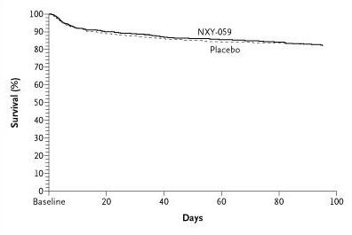
ASSAIG CLÍNIC. GUIA CONSORT.
RESULTS - HARMS.
ITEM 19. All important harms or unintended effects in each group (for specific guidance see CONSORT for harms).
La mortalitat i les taxes d'esdeveniments adversos greus i no importants van ser similars en els dos grups. El NXY-059 no va millorar el funcionament neurològic mesurat segons els National Institutes of Health Stroke Scale (NIHSS): la diferència entre els dos grups en el canvi de puntuació inicial va ser de 0,1 punts (interval de confiança del 95%, -1,4 a 1,1; P = 0,86). Així mateix, no es va observar cap millora segons l'índex Barthel (P = 0,14). En una anàlisi post hoc de pacients que també van rebre alteplasa, el NXY-059 es va associar amb una menor incidència de qualsevol transformació hemorràgica (P = 0,001) i hemorràgia intracraneal (P = 0,036).
*Va haver-hi 146 morts (17,0%) en el grup NXY-059 i 141 morts (16,6%) en el grup placebo (P = 0,89 per a la comparació entre els dos grups per la prova de registre).

Slide 25
ASSAIG CLÍNIC. GUIA CONSORT.
DISCUSSION - LIMITATIONS.
ITEM 20. Trial limitations, addressing sources of potential bias, imprecision, and multiplicity of analyses.
El NIHSS va ser dissenyat per puntuar la gravetat de l'accident cerebrovascular a l'inici en assaigs de tractament cerebrovascular, i no com a mesura de resultat, però la influència de l'assessorament normatiu europeu va fer que finalment s’inclogués com a principal mesura de suport.
La puntuació NIHSS no va ser millorada pel tractament amb NXY-059 i l'anàlisi paramètric planificat es va veure compromès per la distribució bimodal de canvis en les puntuacions, en part a causa de la puntuació arbitrària de 42 (pitjor) assignada als pacients que van morir.
En un anàlisi d'una prova alternativa acceptada, el NXY-059 no es va associar amb un augment significatiu en el nombre de pacients que van aconseguir una puntuació NIHSS inferior a 1, però el OR i els intervals de confiança foren consistents d'acord amb els resultats de l'escala Rankin modificada.
Es necessita un estudi considerablement més gran per avaluar de forma fiable les mesures de resultat secundàries.

Slide 26
ASSAIG CLÍNIC. GUIA CONSORT.
DISCUSSION - GENERALISABILITY.
ITEM 21. Generalisability (external validity, applicability) of the trial findings.
Els resultats proporcionen suport per a una futura aplicació clínica de neuroprotecció a causa de la disrupció de la cascada isquèmica, com s'ha demostrat en models animals.
Si es confirma el resultat segons les puntuacions de l'escala Rankin modificada, l'abast del benefici terapèutic seria clínicament important a la llum de la naturalesa incapacitant de l'ictus.
L'accident vascular cerebral és una condició incapacitant que té un cost social considerable, i els tractaments que fins i tot tenen un benefici general moderat poden demostrar ser importants.

Slide 27
ASSAIG CLÍNIC. GUIA CONSORT.
DISCUSSION - INTERPRETATION.
ITEM 22. Interpretation consistent with results, balancing benefits and harms, and considering other relevant evidence.
Segons l'aproximació dicotòmica del resultat, el nombre necessari de tractaments seria 22 per produir cura o 27 per restaurar l'ambulació després de l'accident vascular cerebral. De totes formes, la dicotomització subestima els beneficis del tractament en l'ictus, ja que els punts de tall individuals només són rellevants per a una part dels pacients.
Amb el disseny del procés per provar millores del resultat en un rang de discapacitats potencials, s’ha aconseguit millorar la potència de la prova, ja que utilitza informació estadística que, d'altra manera, no es tindria en compte. El benefici suposa una millora mitjana de 0,13 punts en l'escala Rankin modificada per pacient, la qual cosa suggereix que al voltant de vuit pacients haurien de tractar-se d'aconseguir una millora igual a 1 punt de l'escala per a un pacient.
Sobre les proves d'experiments en animals en relació a l'efecte de NXY-059, s’intueix un benefici moderat en molts dels pacients.

Slide 28
ASSAIG CLÍNIC. GUIA CONSORT.
OTHER INFORMATION - REGISTRATION.
ITEM 23. Registration number and name of trial registry.
Nom: NXY-059 for Acute Ischemic Stroke
Altra informació sobre el registre:
February 9, 2006
N Engl J Med 2006; 354:588-600
DOI: 10.1056/NEJMoa052980

Slide 29
ASSAIG CLÍNIC. GUIA CONSORT.
OTHER INFORMATION - PROTOCOL.
ITEM 24. Where the full trial protocol can be accessed, if available.
Els autors han adjuntat un document amb material complementari (criteris de selecció dels pacients i un gràfic sobre la transformació hemorrágica després del tractament amb alteplasa).
Accés: https://www.nejm.org/doi/suppl/10.1056/NEJMoa052980/suppl_file/nejm_lees_588sa1.pdf

Slide 30
ASSAIG CLÍNIC. GUIA CONSORT.
OTHER INFORMATION - FUNDING.
ITEM 25. Sources of funding and other support (such as supply of drugs), role of funders
Els doctors Lees, Zivin, Grotta i Davis han rebut honoraris i reemborsaments per despeses de treball en el comitè directiu i càrrecs de conferències d'AstraZeneca.
El Dr. Davalos ha rebut honoraris per càrrecs de consultoria i conferències d'AstraZeneca, Boehringer Ingelheim, Pfizer, Merck Sharp i Dohme, Sanofi-Synthelabo, Bristol-Myers Squibb, Bayer, Paion, Forest, Daiichi Asubio, Lilly, Fujisawa, Novo Nordisk i Ferrer International.
El Dr. Diener, ha rebut honoraris per càrrecs de consultoria i conferències d'AstraZeneca, GlaxoSmithKline, Boehringer Ingelheim, BASF, Abbott, Novartis, Parke-Davis, Merck Sharp i Dohme, Servier, Sanofi-Synthelabo, Bayer, Fresenius i Janssen Cilag.
Dr Lyden, ha rebut honoraris per càrrecs de consultoria i conferències d'AstraZeneca, Bayer, Mitsubishi, Pfizer, Lilly i Merck i ha firmat contractes de recerca amb AstraZeneca i Bayer.

Slide 31
ASSAIG CLÍNIC. GUIA CONSORT.
OTHER INFORMATION - FUNDING. (CONTINUACIÓ)
La Dra. Grotta, ha rebut suport de recerca d'AstraZeneca, Novo Nordisk i Boehringer Ingelheim.
El Dr. Shuaib, ha rebut honoraris per càrrecs de consultoria i conferències d'AstraZeneca, GlaxoSmithKline, Boehringer Ingelheim, Pfizer, Roche, Merck i Sanofi-Synthelabo.
Els Drs. Ashwood, Hårdemark i Wasiewski són empleats de l’empresa AstraZeneca i tenen accions.
Els assajos de SANT I i II estan patrocinats per AstraZeneca.
La proporció de NXY-059 està subjecta a un acord de col·laboració entre AstraZeneca i Renovis.

Slide 32
ESTUDI DE COHORTS. RESUM DE L’ESTUDI.
Muga R, Ferreros I, Langohr K dt al. Changes in the incidence of tuberculosis in a cohort of HIV-seroconverters before and after the introduction of HAART. AIDS. 2007:21(18):2521-2527
L’objectiu és analitzar la incidència i els factors causants de tuberculosi en seroconversors* de VIH abans i després de la introducció del TARGA (teràpia antiretroviral de gran activitat, des de 1996).
El desembre de 2004 es van analitzar les dades d'un estudi de cohort multicèntric de 2238 seroconversors de VIH entre els anys 1980 i 2004. Els intervals d’anys de risc va ser 3: abans de 1992, 1992-1996 i 1997-2004. La tuberculosi incident es va calcular com a casos per 1.000 anys-persona (p-i). Es van utilitzar anàlisis de supervivència amb Kaplan-Meier i la regressió de Cox multivariant i es van revisar els supòsits de riscos proporcionals amb assaigs basats en residus de Schoenfeld.
En vista dels resultats obtinguts, es conclou que des de mitjans dels anys 90, s'han observat importants disminucions en la tuberculosi en els seroconversors del VIH que probablement reflecteixen l'impacte tant dels programes de control de TARGA com de tuberculosi.
*S'anomena seroconversió a l'aparició d'anticossos contra una determinada malaltia infecciosa

Slide 33
ESTUDI DE COHORTS. GUIA STROBE.
TITLE & ABSTRACTS.
ITEM 1a. Indicate the study’s design with a commonly used term in the title or the abstract.
Tan en el títol com a l’abstract s’indica que es tracta d’un estudi de cohorts. Títol:
“Changes in the incidence of tuberculosis in a cohort of HIV-seroconverters before
and after the introduction of HAART”
ITEM 1b. Provide in the abstract an informative and balanced summary of what was done and what was found.
En l'abstract s’explica breument quin és l’objectiu de l’estudi, la metodologia emprada, els resultats obtinguts i les conclusions a les que s’arriben.

Slide 34
ESTUDI DE COHORTS. GUIA STROBE.
INTRODUCTION - BACKGROUND/RATIONALE.
ITEM 2. Explain the scientific background and rationale for the investigation being reported.
Sí. S’explica la relació que existeix entre la SIDA i la tuberculosi (VIH factor de risc més potent per a desenvolupat tuberculosi). També, que Espanya té la segona incidència més elevada de la SIDA a Europa Occidental, quina és la principal causa de transmissió i com està la situació epidemiològica.

Slide 35
ESTUDI DE COHORTS. GUIA STROBE.
INTRODUCTION - OBJECTIVES.
ITEM 3. State specific objectives, including any prespecified hypotheses.
Sí. S’incida que l'objectiu d'aquest estudi és mesurar les tendències de la tuberculosi incident entre els seroconversors del VIH i determinar la relació temporal entre la seroconversió del VIH i el desenvolupament de la malaltia de la tuberculosi abans i després de la introducció del TARGA.
No pre especifiquen cap hipótesis.

Slide 36
ESTUDI DE COHORTS. GUIA STROBE.
METHODS - STUDY DESIGN.
ITEM 4. Present key elements of study design early in the paper.
L’article indica, a l’inici de l’apartat de “Pacients i mètodes”, que es van analitzar dades de 2238 pacients amb seroconversió de VIH, procedents de vuit cohorts incloses en GEMES (el grup multidisciplinari espanyol de seroconsersors).

Slide 37
ESTUDI DE COHORTS. GUIA STROBE.
METHODS - SETTING.
ITEM 5. Describe the setting, locations, and relevant dates, including periods of recruitment, exposure, follow-up, and data collection.
Es van identificar els seroconversors del VIH retrospectivament o prospectivament des dels anys vuitanta fins a la data actual (l’estudi és de 2007) i els van seguir al llarg del temps a sis ciutats espanyoles dins de tres de les comunitats autònomes (Catalunya, Madrid i Comunitat Valenciana) amb una elevada incidència del VIH / SIDA.
Es va recollir informació sobre característiques sociodemogràfiques (edat, sexe, categoria de transmissió [IDU, homes que tenen relacions sexuals amb homes (hematosexuals, PCD / hemofílics)), així com dades clíniques i immunològiques (nombre i tipus d'esdeveniments de la SIDA, tractaments antiretrovirals prescrits, recompte de cèl·lules CD4 de limfòcits, càrrega viral del VIH-RNA, estat vital i causa de mort).
Cadascuna de les cohorts de GEMES segueix els seus pacients als centres de reclutament i als hospitals de referència i el seguiment està actualitzat anualment.

Slide 38
ESTUDI DE COHORTS. GUIA STROBE.
METHODS - NUMBERS ANALYSED.
ITEM 6a. Give the eligibility criteria, and the sources and methods of selection of participants. Describe methods of follow-up.
Es va definir un seroconsersor com un individu que va donar negatiu en VIH abans de la primera prova positiva amb un interval màxim de 3 anys entre les dates de les dues proves o si tenia una malaltia de seroconversió documentada. Per a aquests individus, la seroconversió es va estimar com a punt mitjà entre l'últim VIH-negatiu i la primera prova VIH positiva.
A més, es van incloure totes les persones infectades pel VIH amb trastorns de coagulació (PCD) de tres de les unitats d'hemofília més grans d'Espanya. S'ha completat la comprovació de tots els hemofílics VIH-1 positius, ja que els registres van ser ben conservats per motius mèdics i legals.

Slide 39
ESTUDI DE COHORTS. GUIA STROBE.
METHODS - NUMBERS ANALYSED. (CONTINUACIÓ)
ITEM 6a. (continua)
Les primeres proves negatives de VIH només van estar disponibles per a alguns casos, però totes les persones nascudes abans de 1979 es van considerar infectades pel VIH entre 1979 i 1985, data en què tots els concentrats de plasma es van tractar tèrmicament a Espanya. Per als nascuts després de 1979, es va prendre la data de naixement com la data d'inici de l'exposició al VIH. La data de la seroconversió del VIH es va estimar mitjançant la probabilitat de distribució acumulativa d'infeccions utilitzant tècniques matemàtiques per a dades censurades entre 1979 i 1985.
ITEM 6b. For matched studies, give matching criteria and number of exposed and unexposed.
No consta.

Slide 40
ESTUDI DE COHORTS. GUIA STROBE.
METHODS - VARIABLES.
ITEM 7. Clearly define all outcomes, exposures, predictors, potential confounders, and effect modifiers. Give diagnostic criteria, if applicable.
Al llarg de l'estudi s'exposen tant els resultats, els diferents tipus d'exposició que tenen en compte variables que podrien ser confusores i variables que es creuen que podrien modificar els resultats.

Slide 41
ESTUDI DE COHORTS. GUIA STROBE.
METHODS - DATA SOURCES/MEASUREMENT.
ITEM 8. For each variable of interest, give sources of data and details of methods of assessment (measurement). Describe comparability of assessment methods if there is more than one group.
Les dades d'un estudi de cohort multicèntric de 2238 seroconvertidors de VIH entre els anys 80 i 2004 es van analitzar i van censurar fins a desembre de 2004 de 8 cohorts incloses en GEMES. Els pacients amb febre persistent i símptomes constitucionals es van analitzar mitjançant cultiu de M. tuberculosis en mostres de sang, orina, femta i medul·la òssia. L'aspiració amb agulla fina per extreure el líquid de les adenopaties es va obtenir si calia.

Slide 42
ESTUDI DE COHORTS. GUIA STROBE.
METHODS - BIAS.
ITEM 9. Describe any efforts to address potential sources of bias.
La informació recollida ve d'un lloc degudament detallat. Per augmentar la integritat de les dades, també es van realitzar verificacions creuades amb registres locals i nacionals de SIDA i mortalitat. El temps en risc es va dividir en tres períodes (abans de 1992, entre 1992-1996 i 1997-2004) que reflectien la disponibilitat de diferents teràpies antiretrovirals (TAR) abans de la introducció de la teràpia antiretroviral altament activa (TARGA). Es van considerar les possibles interaccions entre la categoria d'exposició, el període calendari i les variables restants. El temps fins a l'inici de la TB es va tractar com truncat a l'esquerra (entrada tardana) si l'ingrés al centre de reclutament va tenir lloc en un període anterior i com censurat a la dreta si l'individu era viu al final del període.

Slide 43
ESTUDI DE COHORTS. GUIA STROBE.
METHODS - STUDY SIZE.
ITEM 10. Explain how the study size was arrived at.
Es va recollir informació de la GEMES en un període de temps determinat de 8 cohorts.

Slide 44
ESTUDI DE COHORTS. GUIA STROBE.
METHODS - QUANTITATIVE VARIABLES..
ITEM 11. Explain how quantitative variables were handled in the analyses. If applicable, describe which groupings were chosen and why.
La comparació dels temps (sense censura) de la seroconversió a la TB entre grups es va realitzar amb la prova no paramètrica de Kruskall-Wallis. El model de risc proporcional es va utilitzar per determinar els factors associats amb el risc de desenvolupar TB, tenint en compte les següents covariables: gènere, categoria d'exposició, edat de la seroconversió i període de calendari. També diu que el temps fins a l'inici de la TB es va tractar com truncat a l'esquerra (entrada tardana) si l'ingrés al centre de reclutament va tenir lloc en un període anterior i com censurat a la dreta si l'individu era viu al final del període.

Slide 45
ESTUDI DE COHORTS. GUIA STROBE.
METHODS - STATISTICAL METHODS..
ITEM 12a. Describe all statistical methods, including those used to control for confounding.
Kruskal-Wallis: per provar si les dades provenen d'una mateixa població
Wald: per posar a prova el veritable valor del paràmetre basat en l'estimació de la mostra.
El model de risc proporcional: per determinar els factors associats amb el risc de desenvolupar TB
Proves basades en els residus de Schoenfeld: Per verificar si els supòsits de riscos proporcionals es van mantenir.

Slide 46
ESTUDI DE COHORTS. GUIA STROBE.
METHODS - STATISTICAL METHODS..
ITEM 12b. Describe any methods used to examine subgroups and interactions.
El model de risc proporcional es va utilitzar per determinar els factors associats amb el risc de desenvolupar TB, tenint en compte les següents covariables: gènere, categoria d'exposició, edat de la seroconversió i període de calendari. No obstant això, es van considerar les possibles interaccions entre la categoria d'exposició, el període calendari i les variables restants, ja que, en no ser significatives, no es van incloure en el model final.

Slide 47
ESTUDI DE COHORTS. GUIA STROBE.
METHODS - STATISTICAL METHODS..
ITEM 12c. Explain how missing data were addressed.
El temps fins a l'inici de la TB es va tractar com truncat a l'esquerra (entrada tardana) si l'ingrés al centre de reclutament va tenir lloc en un període anterior i com censurat a la dreta si l'individu era viu al final del período.La data de la seroconversió del VIH es va estimar a través de la probabilitat de distribució acumulativa d'infeccions utilitzant tècniques matemàtiques per a dades censurades per intervals des de 1979 fins al 1985.
ITEM 12d. If applicable, explain how loss to follow-up was addressed.
ITEM 12e. Describe any sensitivity analyses.
Els resultats de les proves es van considerar estadísticament significatius si el valor de P resultant era menor de 0.05.

Slide 48
ESTUDI DE COHORTS. GUIA STROBE.
RESULTS - PARTICIPANTS.
ITEM 13a. Report numbers of individuals at each stage of study—eg numbers potentially eligible, examined for eligibility, confirmed eligible, included in the study, completing follow-up, and analysed.
Les anàlisis van incloure 2238 seroconvertidores de VIH (1874 homes i 364 dones); dels quals 423 (18.9%) van contraure la infecció per VIH a l'era HAART. La mitjana de seguiment va ser de 10,1 anys i el seguiment total va ser de 23698 persones-any.
ITEM 13b. Give reasons for non-participation at each stage.
ITEM 13c. Consider use of a flow diagram.
Podria fer-se'n un ramificant per gènere, després pel motiu d'infecció i per presència o no de tuberculosi, però més que un diagrama de flux seria com un arbre.

Slide 49
ESTUDI DE COHORTS. GUIA STROBE.
RESULTS - DESCRIPTVE DATA.
IITEM 14a. Give characteristics of study participants (eg demographic, clinical, social) and information on exposures and potential confounders.
L'estudi recull les dades de l'edat, sexe, categoria de transmissió [UDI, homes que tenen sexe amb homes (HSH), heterosexuals, PCD/ hemofílics]), així com dades clíniques i immunològics (nombre i tipus d'esdeveniments de SIDA, tractaments antiretrovirals prescrits, Es van recollir el recompte de limfòcits CD4, la càrrega viral del VIH-ARN, l'estat vital i la causa de mort.
ITEM 14b. Indicate number of participants with missing data for each variable of interest.
No s'indica la quantitat de dades que faltaven però si que se'ns diu que hi ha una part de la mostra a la qual se li ha atribuït valors com el de la data de seroconversió.
ITEM 14c. Summarise follow-up time (eg, average and total amount).
La mitjana de seguiment va ser de 10,1 anys (rang interquartil (RIC), 6,4-13,7 anys).

Slide 50
ESTUDI DE COHORTS. GUIA STROBE.
RESULTS - OUTCOME DATA.
ITEM 15. Report numbers of outcome events or summary measures over time.
La prevalença de vida de l'ús de TAR va ser de 51.4%; 62% en PCD, 50% en UDI i 41% en individus infectats per via sexual. Pel que fa a la prevalença en la vida de l'ús de TARGA, va ser del 41% en UDI, el 38% en persones infectades sexualment i el 35% a PCD. Després de 1997, la prevalença de per vida va ser igual a 45.4% (UDI), 38.5% (transmissió sexual) i 74.0% (PCD), respectivament. La incidència de tuberculosi va ser major en els usuaris de drogues intravenoses, i partir de 1995 es va observar una tendència a la disminució de la incidència de tuberculosi en totes les categories.

Slide 51
ESTUDI DE COHORTS. GUIA STROBE.
RESULTS - MAIN RESULTS.
IITEM 16a. Give unadjusted estimates and, if applicable, confounder-adjusted estimates and their precision (eg, 95% confidence interval). Make clear which confounders were adjusted for and why they were included.
La TB incident va ser més gran en UDI, 12.3 casos per 1000 p-y(IC del 95%, 10.3-14.5), en comparació amb persones infectades sexualment, 3.8 casos per 1000 p-y(IC del 95%, 2.1-6.4), i PCD, 2.7 casos per 1000 p-y(IC del 95%, 1.7-4.0). Les taxes de tuberculosi en els períodes de calendari a l'era HAART (5,6 per 1000 p-y) van ser significativament més baixes que abans de 1997 (8,9 per 1000 p-y).
ITEM 16b. Report category boundaries when continuous variables were categorized.
ITEM 16c. If relevant, consider translating estimates of relative risk into absolute risk for a meaningful time period.

Slide 52
ESTUDI DE COHORTS. GUIA STROBE.
RESULTS - OTHER ANALYSES.
ITEM 17. Report other analyses done—eg analyses of subgroups and interactions, and sensitivity analyses.
El grup que ha estat infectat causa de drogues intravenoses són el grup que més risc tenen. També queda demostrat que les dones tenen una incidència menor als homes. L'estudi extreu resultats per a cadascuna de les formes d'infecció així com també sobre els diferents períodes que presenten

Slide 53
ESTUDI DE COHORTS. GUIA STROBE.
DISCUSSION - KEY RESULTS.
ITEM 18. Summarise key results with reference to study objectives
Des de mitjans de la dècada de 1990, s'han observat importants disminucions de la tuberculosi en els seroconversors del VIH que probablement reflecteixen l'impacte dels programes de control de la TARGA i de la tuberculosi.

Slide 54
ESTUDI DE COHORTS. GUIA STROBE.
DISCUSSION - LIMITATIONS.
ITEM 19. Discuss limitations of the study, taking into account sources of potential bias or imprecision. Discuss both direction and magnitude of any potential bias.
El document parla sobre diversos problemes que apareixen en ell, que podrien causar biaix. Però no descriu de quina magnitud seran ni com podrien afectar els resultats.

Slide 55
ESTUDI DE COHORTS. GUIA STROBE.
DISCUSSION - INTERPRETATION.
ITEM 20. Give a cautious overall interpretation of results considering objectives, limitations, multiplicity of analyses, results from similar studies, and other relevant evidence.
El present estudi té diverses limitacions que mereixen discussió. Primer, la infecció de TB i el tractament profilàctic amb isoniazida no es van obtenir de manera rutinària; però, és poc probable que els canvis al llarg del temps en el tractament amb isoniazida puguin explicar les tendències observades. A més, l'avaluació de la malaltia de TB per cultiu no es va obtenir en el 15% dels casos i, finalment, atès que la TB pulmonar no va ser una condició definitòria de la SIDA a Espanya fins a 1994, no podem excloure una certa manca de notificació de la malaltia en pacients perduts. Abans de 1994. Per als diagnosticats després de 1994, els controls creuats amb registres de SIDA haurien d'haver captat la majoria dels casos.

Slide 56
ESTUDI DE COHORTS. GUIA STROBE.
DISCUSSION - GENERALISABILITY.
ITEM 21. Discuss the generalisability (external validity) of the study results.
L'estudi se centra molt a Espanya i no esmenta, excepte en un cometari res referent a l'exterior. També indica que Espanya té unes característiques pròpies pel que fa al tractament de tal malaltia.

Slide 57
ESTUDI DE COHORTS. GUIA STROBE.
OTHER INFORMATION - FUNDING.
ITEM 22. Give the source of funding and the role of the funders for the present study and, if applicable, for the original study on which the present article is based.
L'estudi presenta els agraïments i nomenaments als investigadors, centres que han participat i esmenta les fonts de finançament.

Slide 58
BIBLIOGRAFIA.
Assaig clínic.
https://www.nejm.org/doi/10.1056/NEJMoa052980?url_ver=Z39.88-2003&rfr_id=ori%3Arid%3Acrossref.org&rfr_dat=cr_pub%3Dwww.ncbi.nlm.nih.gov
Estudi de cohorts.
https://journals.lww.com/aidsonline/fulltext/2007/11300/Changes_in_the_incidence_of_tuberculosis_in_a.18.aspx
Guia CONSORT.
http://www.equator-network.org/reporting-guidelines/consort/
Guia STROBE.
http://www.equator-network.org/reporting-guidelines/strobe/

